Slide 1
El error es el talón de Aquiles del conocimiento.
Morin

Slide 2
UNIVERSIDAD DE CARABOBO
FACULTAD DE CIENCIAS DE LA EDUCACIÓN
ESTUDIOS DE POSTGRADO
DOCTORADO EN EDUCACIÓN
Del error al aprendizaje , un practicum iterativo
Dra. Milagros Thairy Briceño
mbriceno@uc.edu.ve
thairyb@gmail.com
@thairyb
Valencia, diciembre 2015.

Slide 3
Error / aprendizaje
*Cognitivo
*Pedagógico

Slide 4
Conflicto cognitivo (Piaget, 1978/ Posner,1992)
Proceso racional (Beauport y Díaz, 2008)
Procesos cognitivos (Schank, 2012)

Slide 6
Incongruencia / Discrepancia
Concepciones
nuevos conceptos o significados
Conflictos

Slide 7
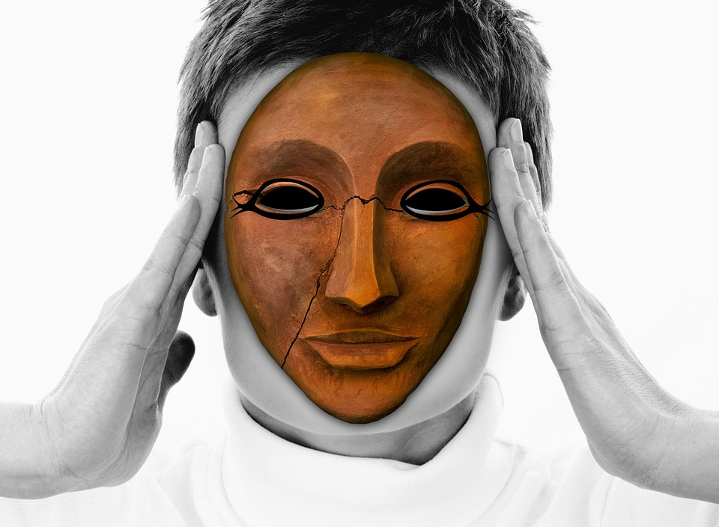
Conflictos internos.
Son aquéllos caracterizados por una divergencia entre elementos cognitivos
internos del estudiante, como sus percepciones, sus ideas, sus exigencias
epistemológicas o cognitivas (Hewson, 1985) y, en general,
su ecología conceptual (Posner et al., 1982; Strike y Posner, 1992).
(En Villani y Orquiza de Carvalho ,1995)

Slide 8
Concepción errónea: De acuerdo a Tamayo (2002) es una representación no
necesariamente explicita, que tiene el participante de un hecho o información, que es aceptable para resolver su problema, sin nivel explicativo; evolucionando a medida que va construyendo nuevos conocimientos
Acoplamiento estructural cognitivo: antes del que el conocimiento sea generativo para interpretar nuevas situaciones , pensar, razonar, aprender, los estudiantes deben cuestionar, dudar, examinar la nueva situación y construir nuvas estructuras de conocimiento. (Resnick y Klopfer (1989)

Slide 9
Conceptualizaciones
Concepciones erróneas
Conflictos
Cambio conceptual /reaprendizaje
Cambio de estado cognitivo.
Asimilación/acomodación /equilibración (Piaget)

Slide 10
Proceso racional (Beauport y Díaz, 2008)
Invita a hacer conexiones de tipo secuencia, lógicas y precisas, en
contraste con el proceso asociativo que nos estimula a hacer
conexiones más generales, de relación y aleatorias, detalladas hasta
llegar a una conclusión.
[Relación causa/efecto/cuestionamiento/reflexión/comprensión o entendimiento]
(p45-46)

Slide 11
“El aprendizaje ocurre cuando alguien quiere aprender, no cuando alguien quiere enseñar”
Roger Schank,

Slide 12
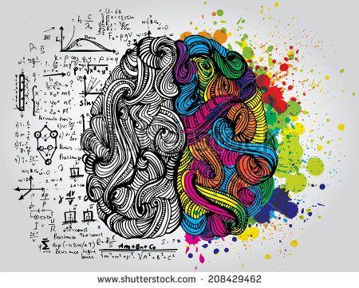
Procesos cognitivos (Schank, 2012)
Los doce procesos cognitivos que subyacen a todo el aprendizaje son:
1. Procesos conscientes:
Predicción: la determinación de lo que sucederá después
Modelado: averiguar cómo funcionan las cosas
Experimentación: llegar a conclusiones después de probar cosas
Valores: decidir entre las cosas que te importan
http://educationoutrage.blogspot.com/2012/09/teaching-minds-how-cognitive-science.html

Slide 13
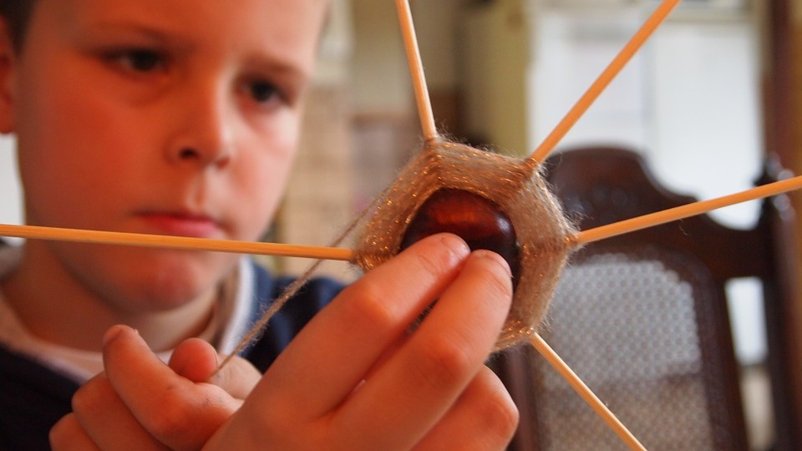
2. Procesos analíticos
. Diagnóstico: la determinación de lo que pasó por la evidencia
. Planificación: determinar un curso de acción
. Causalidad: entender por qué sucedió algo
. Juicio: decidir entre opciones

Slide 14
3. Procesos Sociales
Influencia: encontrar la manera de que alguien más haga lo usted quiere
Trabajo en equipo: llevarse bien con los demás cuando se trabaja hacia una meta común
Negociación: la negociación con los demás y completar las ofertas exitosas
Descripción: comunicar los pensamientos de uno y lo que acaba de ocurrir a los demás

Slide 15
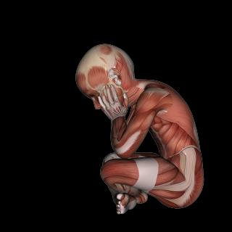
Cognición
Aprendizaje
(Popper, Anderson, Schank,
De la Torre, Corder,
Roediger,
Yeung and Summerfield,
Briceño, entre otros)

Slide 16
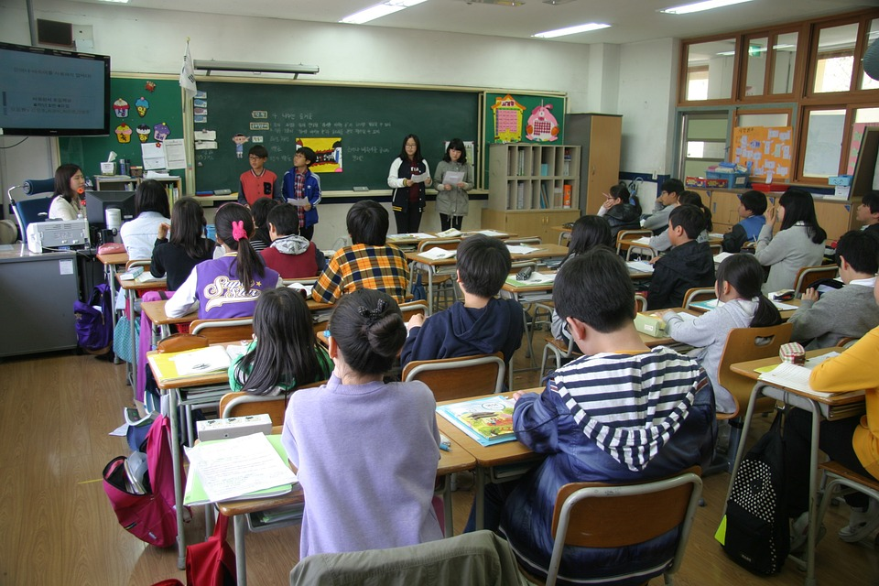
PEDAGÓGICO
Estrategias: enseñanza
aprendizaje
Interacción enseñanza aprendizaje
Recursos
Motivación
Actitud

Slide 17
De la Torre (2004) es de la opinión
que existe una pedagogía del
éxito basada en el principio de
las respuestas correctas, pero
que si falla, lo induce
directamente al fracaso.
Pedagogía altamente común
en los escenarios de
aprendizaje

Slide 18
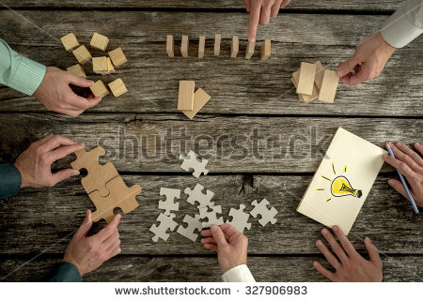
El error:
Está presente en los ambientes
de aprendizaje
Convive con el sujeto
El error es espontáneo
Es inevitable
Singular
Relativo
No es fragmentario
Es un desafío para el facilitador
Es producto de conjeturas,
concepciones que confirman
la actividad del pensamiento
Herramienta para un proceso
reflexivo /metacognitivo
Enlace recursivo aprender – desaprender-reaprender

Slide 19
ARTICULACIÓN – INTEGRACIÓN - REESTRUCTURACIÓN
REPRESENTACIÓN CONCEPTUAL
BUCLE RECURSIVO
APRENDIZAJE
ERROR / REFLEXIÓN
Conocimiento
Previo
REFLEXIÓN / ERROR
Percepción
REAPRENDIZAJE
Datos significativos
Datos no significativos
CONFLICTO PRODUCTIVO
DESAPRENDIZAJE
Hologramática No. 3
Briceño 2005.

Slide 20
Reponsabilidad compartida
Facilitador – Participante
(Transcurso constructivo)
Repaso – apoyo-reformulación
Datos, hechos o conceptos contextualizados
Estrategia, habilidades y capacidades complejas, Interpretaciones significativas.
Enfatizar los procesos y productos del aprendizaje
Reflexión acerca de lo realizado (problema, interpretación, ejecución, revisión)
Error
Orientar a los participantes acerca de los procedimientos, conocimientos necesarios, predecir oportunidades, relacionar el error con el qué, por qué y para qué.
Monitoreo del proceso: Comparación entre correcto e incorrecto, preguntar y repreguntar (p.ej.: que pasaría sí) acerca del proceso o revisar como se generó el proceso, redefinir o replantear problema a partir del error.
REORIENTACIÓN – REALIMENTACIÓN COMPARTIDA
Briceño 2005.

Slide 21
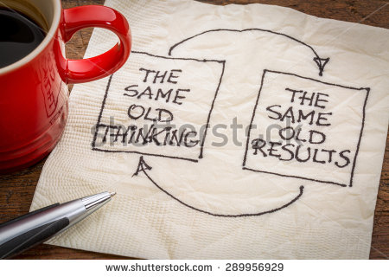
El error es iterativo
Permite comprender la acción de estar
equivocado, corregir y recorregir de
manera recursiva y constructiva;
Permitiendo la realimentación
del proceso de aprendizaje
así como generar nuevas
estrategias de aprendizaje.
(Briceño, 2008)

Slide 22
Algunas actividades en los ambientes de Aprendizaje
Discutir en grupo sobre el error cometido, comentarlo
y contrastarlo con la aseveración, concepto o solución
correcta, o simplemente confrontar las contradicciones,
así como la integración de ideas o pensamiento
adverso y diverso.
Deconstruir la información, desmenuzarla o
desfragmentarla como una actividad del asociar y
desasociar del proceso reorganizativo.
Explorar formas distintas de resolver una situación,
verificar si el error cometido contribuye a mejorar
el proceso o a la resolución del problema.
El facilitador no sólo debe explicar, sino que debe guiar,
orientar y reforzar el conocimiento al sujeto aprendiz
que se equivoca y que por lo tanto, demanda de su ayuda.
Participación colaborativa y cooperativa

Slide 23
El error es una parte misma del proceso de reacomodación del conocimiento
Piaget
Gracias por su atención
thairyb@gmail.com /mbriceno@uc.edu.ve
@thairyb

